Slide 1
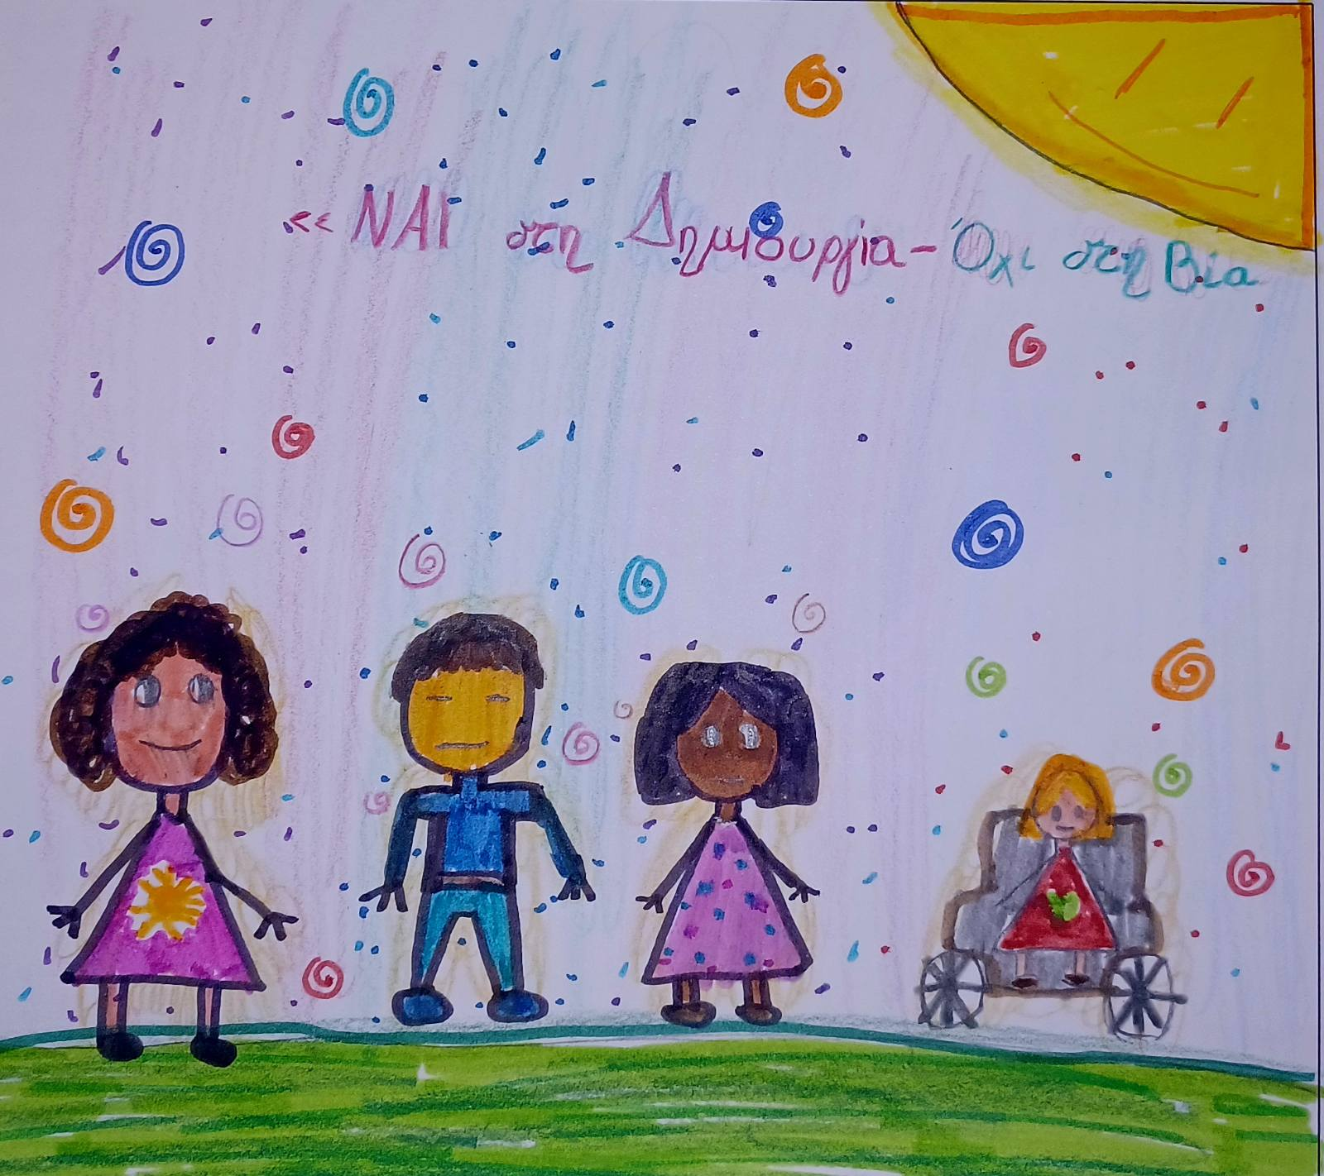
Το Μουσείο Ελληνικής Παιδικής Τέχνης σε συνεργασία με τα 1ο,2ο,4ο,5ο,8ο,11ο,12ο,13ο,15ο,17ο,20ο Δημοτικά Σχολεία Ηλιούπολης, τα 1ο &2ο Δημοτικά Σχολεία Υμηττού, το Μουσείο Εθνικής Αντίστασης και τον Σύμβουλο Εκπαίδευσης ΠΕ70 Νικόλαο Ευσταθίου σας προσκαλούν στα εγκαίνια της ομαδικής μαθητικής έκθεσης ζωγραφικής “Οχι στη βία , Ναι στη Δημιουργία” στο Μουσείο Εθνικής Αντίστασης στην Ηλιούπολη.
Πρόσκληση
εγκαίνια: 4 Δεκεμβρίου 2025 στις 18:30
Διάρκεια έκθεσης: 4/12/20225 έως 14/12/2025
Μουσείο Εθνικής Αντίστασης, Μαρίνου Αντύπα και Ελευθερίου Βενιζέλου, Ηλιούπολη
ώρες λειτουργίας: Καθημερινές: 10:00-14:00 & 17:00-21:00
Σάββατο-Κυριακή: 10:00-14:00 & 17:00-21:00
τηλ. επικ.: 210-9901400

